Slide 1
ПУБЛИЧНЫЙ ОТЧЕТ Об итогах работы профсоюзного сообщества работников образования Кишертского муниципального округа за 2022 год. Год Корпоративной культуры
Председатель Кишертской территориальной организации Профессионального союза работников народного образования и науки Российской Федерации
– Т.Н.Ермакова

Slide 2
В год корпоративной культуры
В условиях посковидного периода направляли усилия на мотивационную работу по укреплению профсоюзного сообщества;
В целях доступности информации для первичных профсоюзных организаций и профгрупп выстраивали информационную работу через использование традиционных инструментов, встреч с коллективами, руководителями ОО;
Обращали внимание на повышение уровня узнаваемости организации в гражданском обществе, в работе с органами власти и руководителями образовательных организаций.
Через участие в Фестивале спорта, в работе ассоциации «Согласие» содействовали повышению заинтересованности, компетентности и обновлению корпоративных ценностей, форм сотрудничества между членами профсоюзных организаций.

Slide 3
Корпоративная культура – объединение людей-единомышленников с одинаковыми ценностями и идеалами, общечеловеческой культурой. Внешние атрибуты: миссия, ценности, логотип, сайт, стиль, дизайн и др.
Кредо: позитив и движение вперед!
1 Продолжали осваивать механизм
создания цифровой среды в деятельности профсоюза
2. Транслировали возможности использования сервисного направления «Профсоюз +»
3 Обеспечивали свое представительство в развитии гражданского общества на территории Кишертского муниципального округа (общественный Совет при главе округа, совет по вопросам здравоохранения, Координационный совет, комиссия по распределению путевок на санаторно-курортное лечение, аттестационная комиссия)
4. участвовали во взаимовыгодном сотрудничестве Министерства образования Пермского края и профсоюза образования по таким направлениям как охрана труда, развитие молодежного движения, профессионального роста педагогов

Slide 4
Общая характеристика организации на 01.01.2023 года
№ п/п | Наименование организации | Общее число работающих | Из них молодежи | Общее число членов профсоюза | Охват профсоюзным членством (%)
1 | Посадская ОШИ для обучающихся с ОВЗ | 41 | 5 | 32 | 78,0
2 | Объединенная профсоюзная организация | 19 | 1 | 7 | 36,8
3 | Кишертская СОШ имени Л.П.Дробышевского | 280 | 18 | 116 | 41,4
4 | Общие итоги | 340 | 24 | 155 | 46,1

Slide 5
Некоторые показатели доходов и расходов профсоюзной организации
Наименование статей | 2021 / 2022 год (тыс.руб.)
Членские профсоюзные взносы, всего | 346016,6 /313112,2
Иные поступления на уставную деятельность | 13800,0/ 19810,0
Всего доходов | 359816,6 / 332912,2
Некоторые расходы
Информационно-пропагандистская работа | 4434,7 / 5087,6
Культурно-массовые | 137132,6 / 103345,3
Спортивные Оздоровление и отдых Материальная помощь Хозяйственные расходы Премирование профактива | 19757,1 / 20716,4 7800,0 / 4000,0 16000,0 / 14000,0 12221,0 / 9359,0 51800,0 / 32500,0

Slide 6
Вопросы оплаты труда и финансирования образовательных организаций – 2022год
Образователь-ные организации | Средняя заработная плата по дорожной карте, руб. 2022 год/ в сравнении с 2021 годом | Источник финансирования,классное руководство, тыс.руб. | Выплачено коммуналь-ных, тыс.руб.
Дошкольное образование | 31928,00 / 29509,00
Общеобразовате-льных организаций | 38239 ,00 / 35500,00 | Федеральный бюджет 6834,3 Краевой бюджет 2140,6
Дополнительное образование Выплачено коммунальных | 37947,00 / 35786,00 | Местный бюджет | Пенсионеры - 4174,8 Педагогические работники - 3662,3 Всего: 7837.1

Slide 7
Состав Президиума
Ермакова Т.Н.- председатель ТО профсоюза
Стругова Людмила Владимировна – зам. председателя ТО профсоюза
Члены Президиума:
Попова Наталья Григорьевна
Редькина Лариса Юрьевна
Палкина Галина Владимировна
Лебедева Людмила Юрьевна
Бушмакова Светлана Юрьевна

Slide 8
Вопросы рассмотренные на заседании Президиума
Об участии в конкурсе «Учитель года» и финансировании мероприятия.
Об утверждении Положений соревнований в рамках «Фестиваля спорта»
О премировании членов профсоюза в связи со значимыми событиями года: Днем профсоюзного активиста, Днем учителя и др.
Об участии в семинарах-совещаниях ассоциации «Согласие» в режиме он-лайн.
Оформление подписки на газету «Профсоюзный курьер» .
О проведении новогодней елки для детей и внуков членов профсоюза, ветеранов педагогического труда.
Итоги статистического отчета Комитета профсоюза на 01.01.2022г.
О подготовке и проведении Всероссийской акции профсоюзов в рамках Всемирного дня действий «За достойный труд» в 2022 году.
Об утверждении Ходатайств о награждении членов профсоюза Почетной грамотой Пермской краевой организации Общероссийского Профсоюза образования , благодарственными письмами Главы Кишертского муниципального округа и др.

Slide 9
Кишертская территориальная организация
Профсоюза работников народного образования
и науки Российской Федерации
КОЛЛЕКТИВНЫЙ ДОГОВОР
основной
нормативный правовой акт, регулирующий
социально-трудовые отношения
Наименование профсоюзной организации | Наличие КД |  | Год окончания действия КД
МКОУ «Посадская ОШИ для обучающихся с ОВЗ» | Истек срок действия КД |  | 2020 год
МБОУ «Кишертская СОШ имени Л.П.Дробышевского» | КД проланнгирован |  | 2019 – 2022 -2025 год
Объединенная профсоюзная организация | КД требует заключения нового договора |  | 2023г.
2021 г.

Slide 10
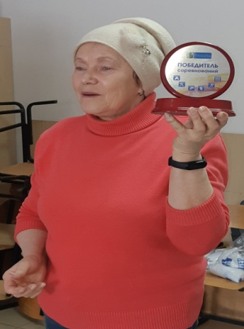
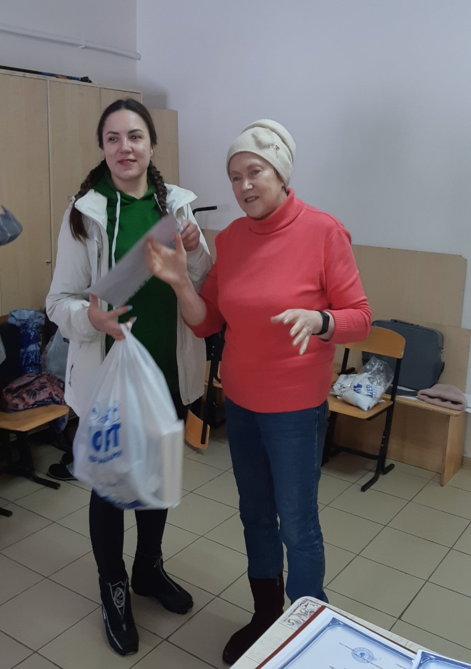
Награждение по итогам фестиваля Спорта 2021 года ( март,2022г.)
I – место МБОУ «Кишертская СОШ имени Л.П.Дробышевского
Главный приз получает профсоюзная организация школы
I
II - место присвоено профсоюзной организации МКОУ «Посадская ОШИ для обучающихся с ОВЗ»
III – место Посадская СОШ – филиал «Кишертской СОШ имени Л.П.Дробышевского»

Slide 11
Фестиваль спорта как одно из направлений здоровьесбережения работников
Наиме- нование ОО | Лыжная эстафета | Туристи-ческий слет | Интел- лектуальная игра | Волей-бол | Шахма-ты | Теннис | Место
Кишертская СОШ | II | I | I | I | I | II | I
Посадская СОШ (филиал) | - | III | II | IV | - | I | III
Посадская ОШИ | I | II | III | III | II | III | II
Осинцев-ская СОШ (филиал) | - | - | IV | II | III | I | III
Шумков-ская ООШ (филиал) | III | - | - | V | - | - | участие

Slide 12
Награждение по итогам фестиваля спорта 2022 года
КИШЕРТСКАЯ ТЕРРИТОРИАЛЬНАЯ ОРГАНИЗАЦИЯ ПРОФЕССИОНАЛЬНОГО СОЮЗА работников народного образования и науки РФ
С Е Р Т И Ф И К А Т
по итогам «Фестиваля спорта 2022 года
Обладателю сертификата выдаются средства для приобретения спортивного инвентаря, организации отдыха членов профсоюза.
1 место - 10 000 рублей
2 место - 7000 рублей
3 место - 5000 рублей
за участие - 1500 рублей

Slide 13
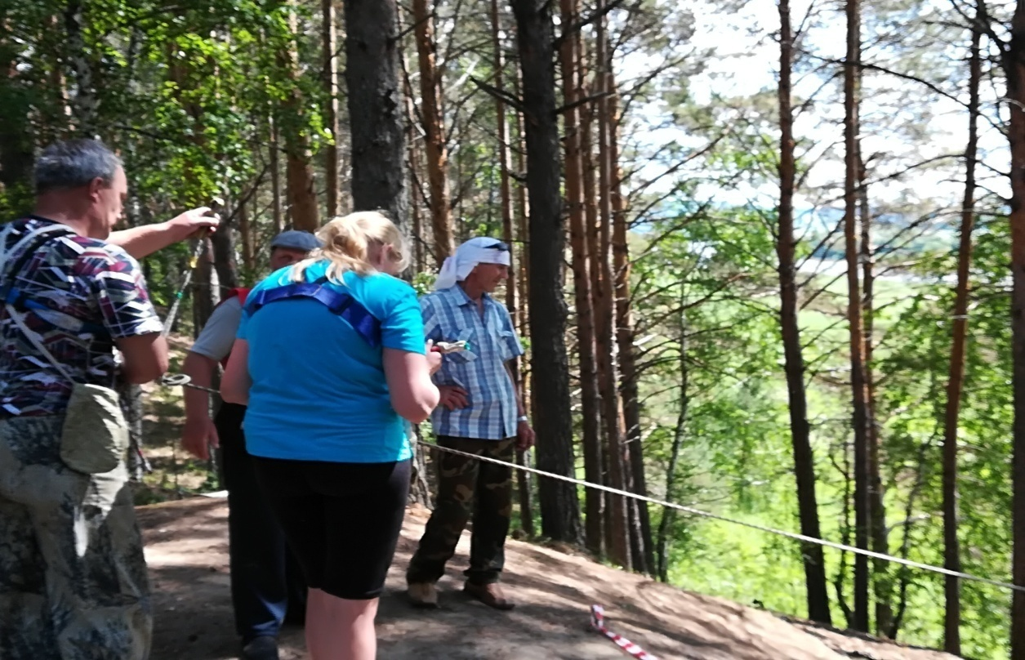
Фестиваль спорта
Туристический слет.
Урочище «Лобач»

Slide 14
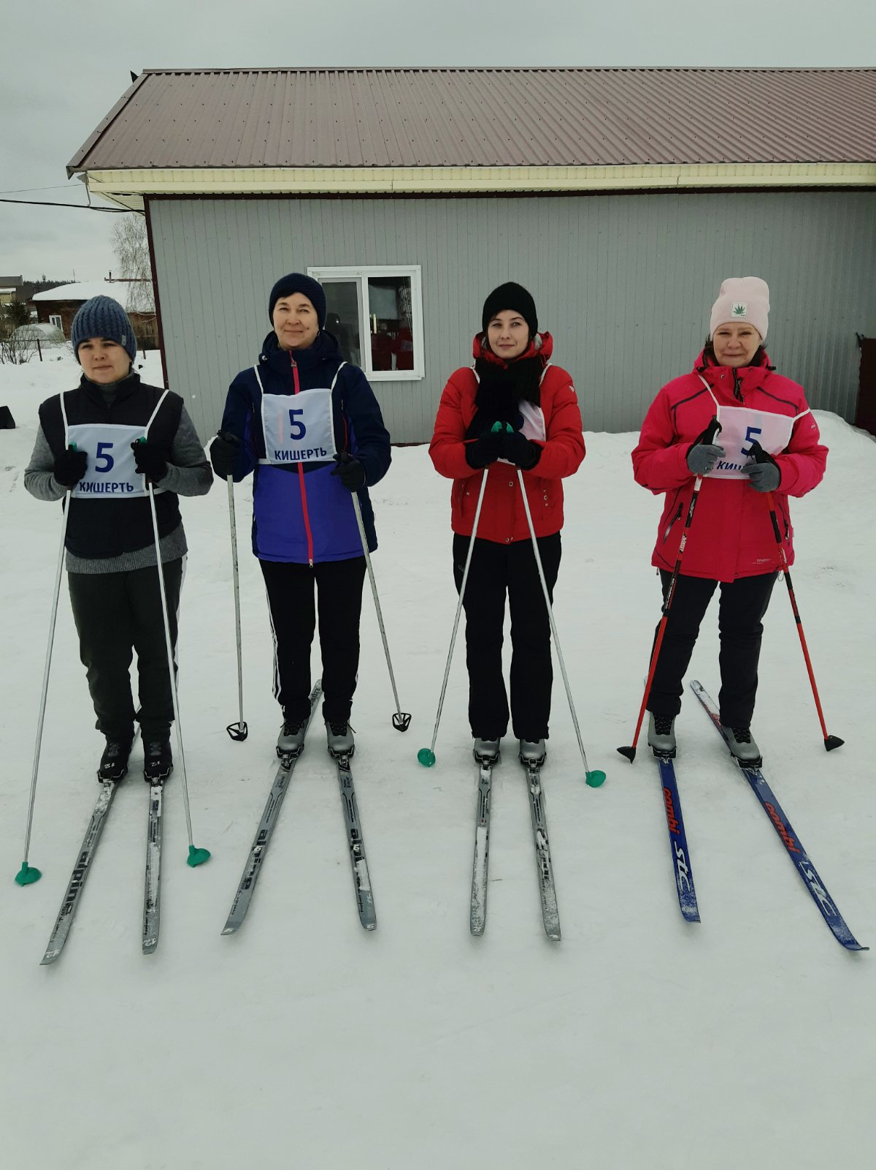
Лыжная эстафета

Slide 15
Интеллектуальный конкурс
27 мая 2022 прошел интеллектуальный конкурс в рамках Фестиваля спорта среди первичных профсоюзных организаций работников образования школ Кишертского округа. Гостей радушно встретил коллектив Осинцевской школы во главе с Лебедевой Л.Ю. В зале звучала музыка. Учителя радовались встрече.
По итогам игры переходящий приз «Мудрая сова» отправился в Кишертскую школу.
Не так важно кто победил, важно что ты участвовал!

Slide 16
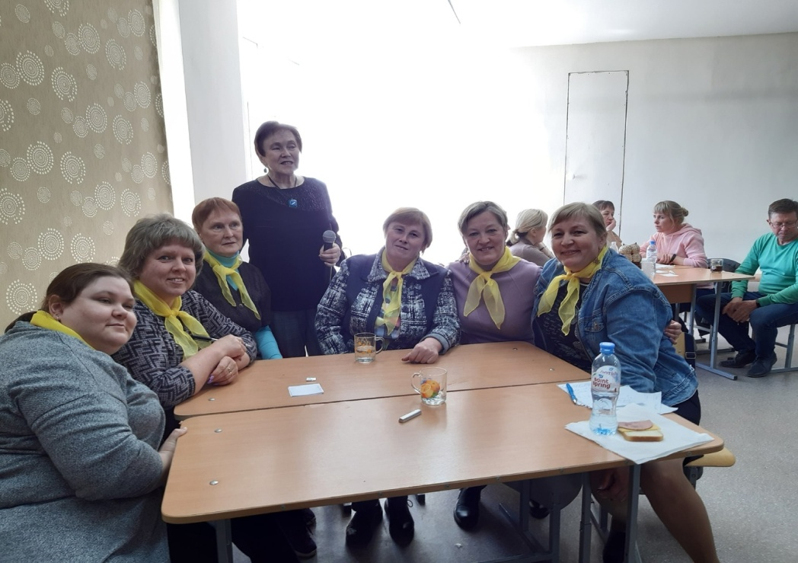
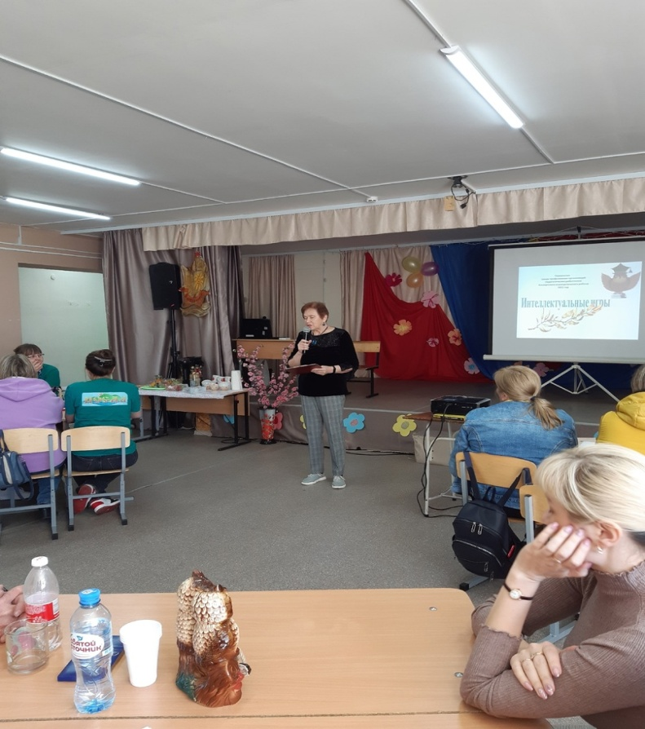
Интеллектуальная игра- Осинцевская СОШ
Участники; Кишертская СОШ, Посадская СОШ, Посадская ОШИ, Осинцевская СОШ

Slide 17
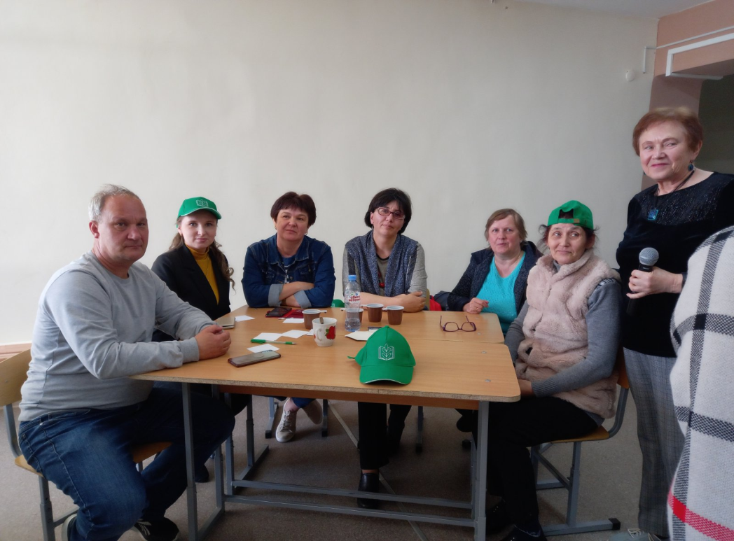
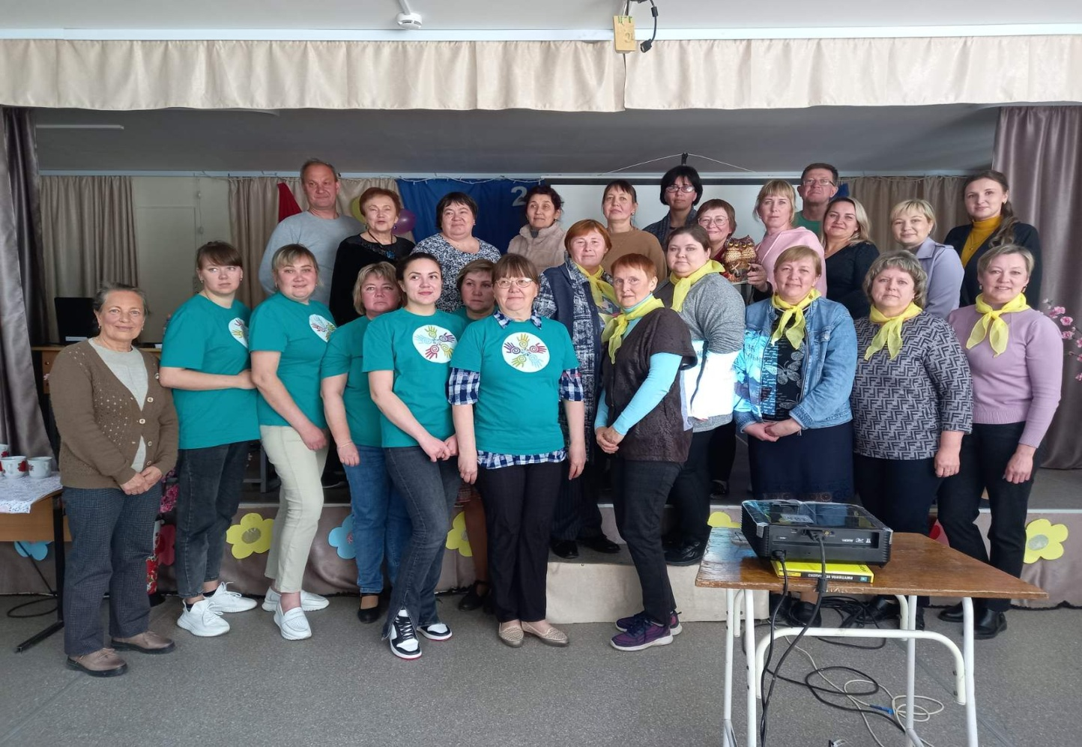

Slide 18
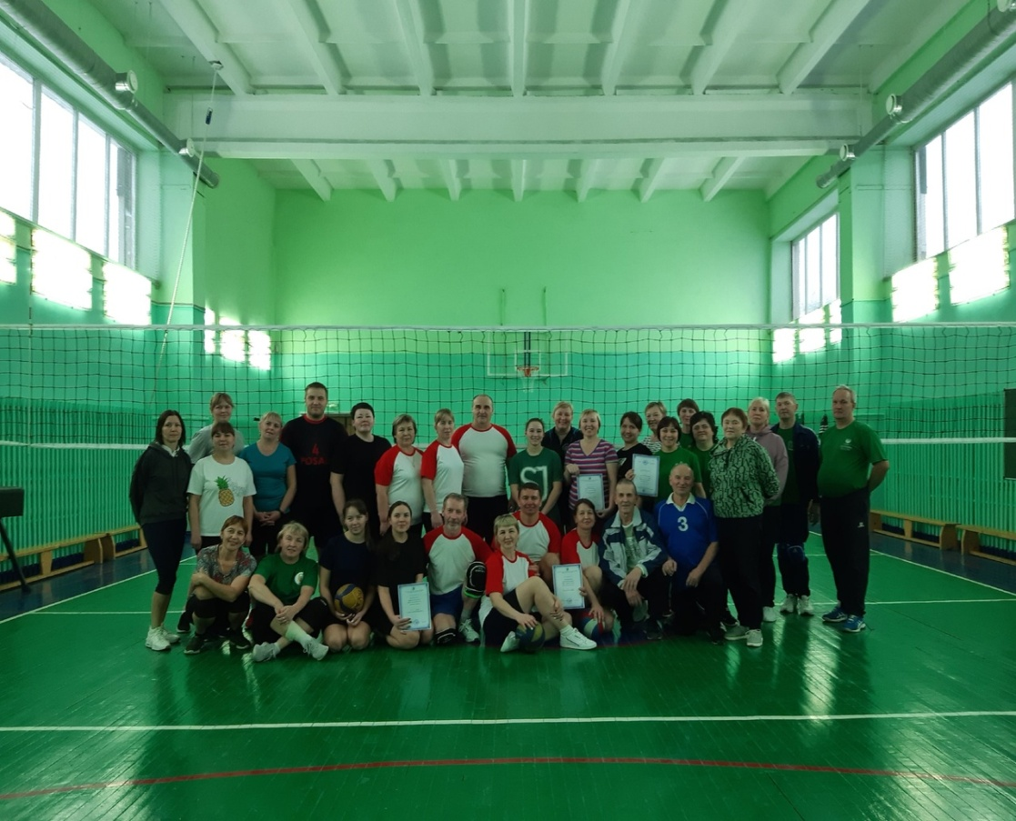
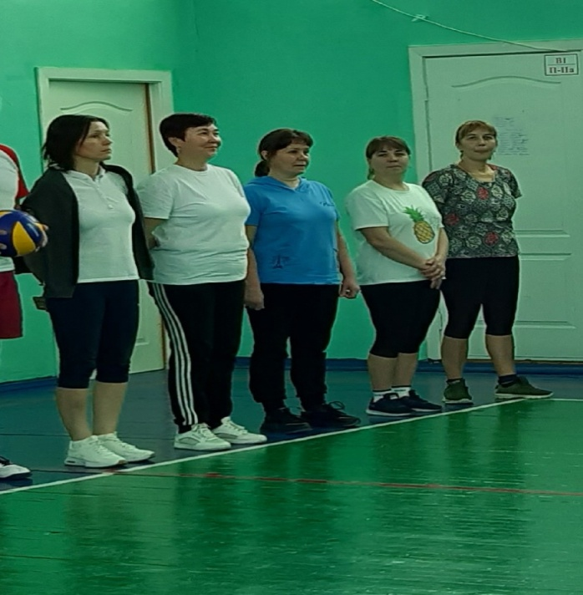
Волейбол - Кишертская СОШ
Постоянные участники волейбольных соревнований

Slide 19
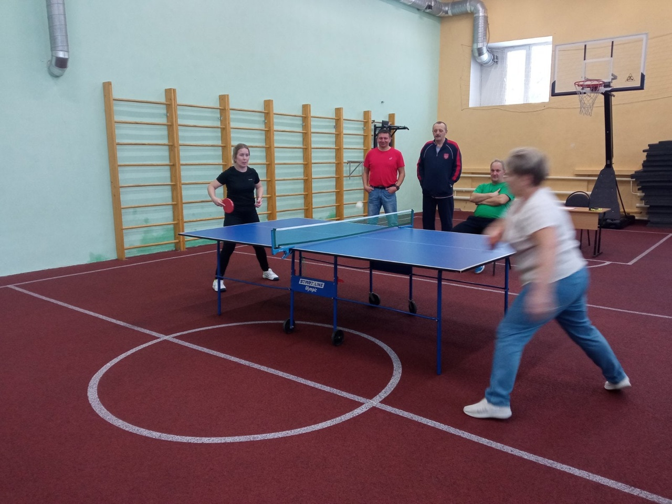
Теннис

Slide 20
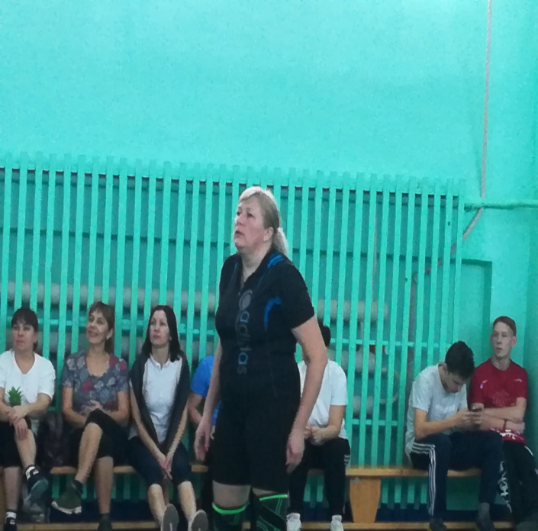
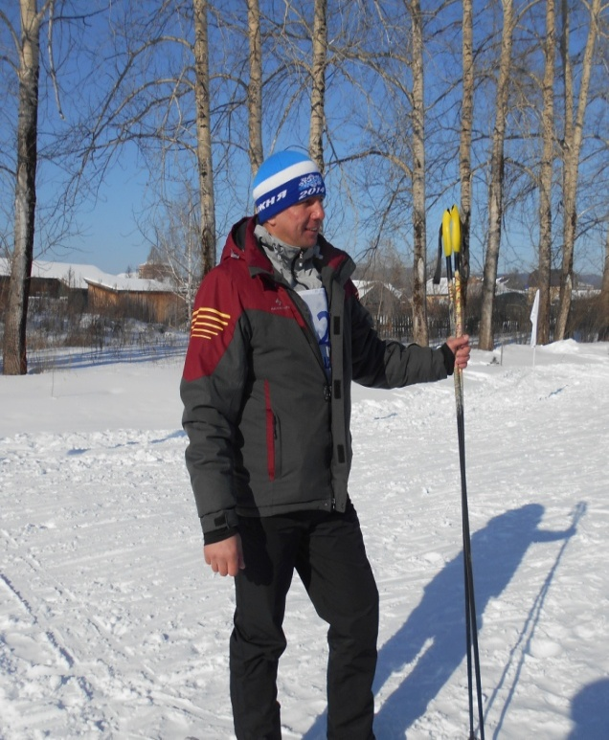
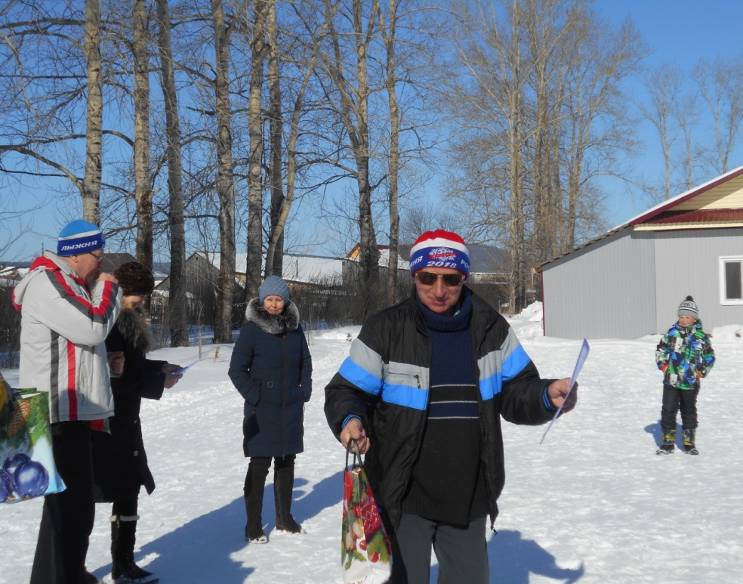
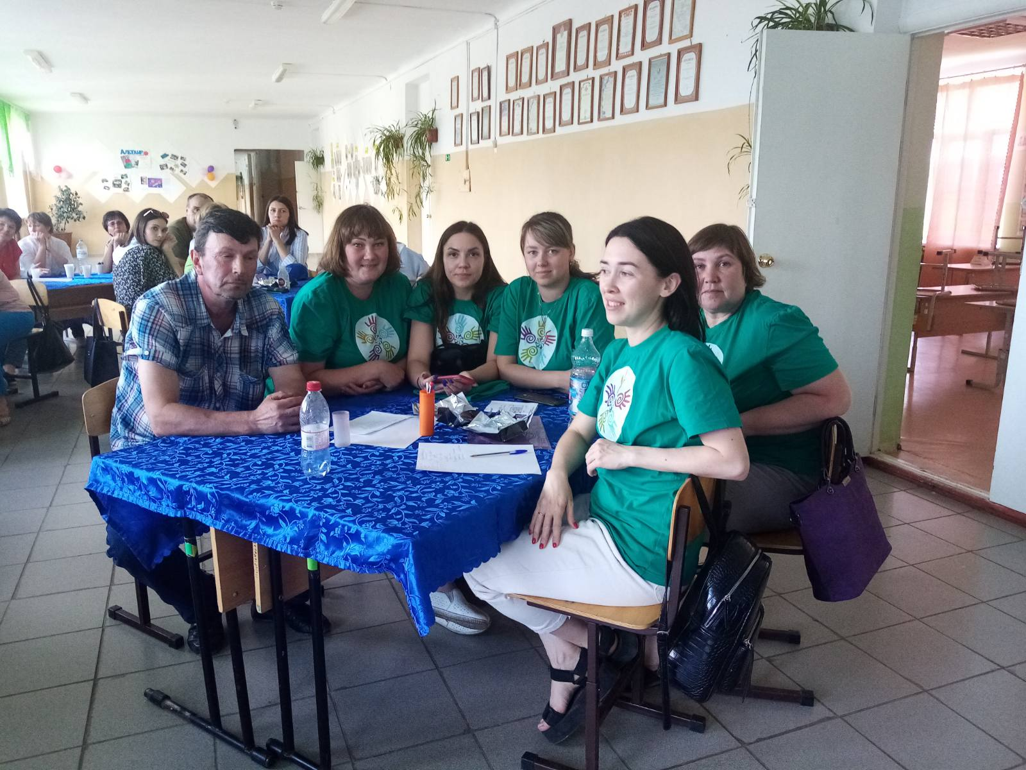
Наши активные участники мероприятий

Slide 21
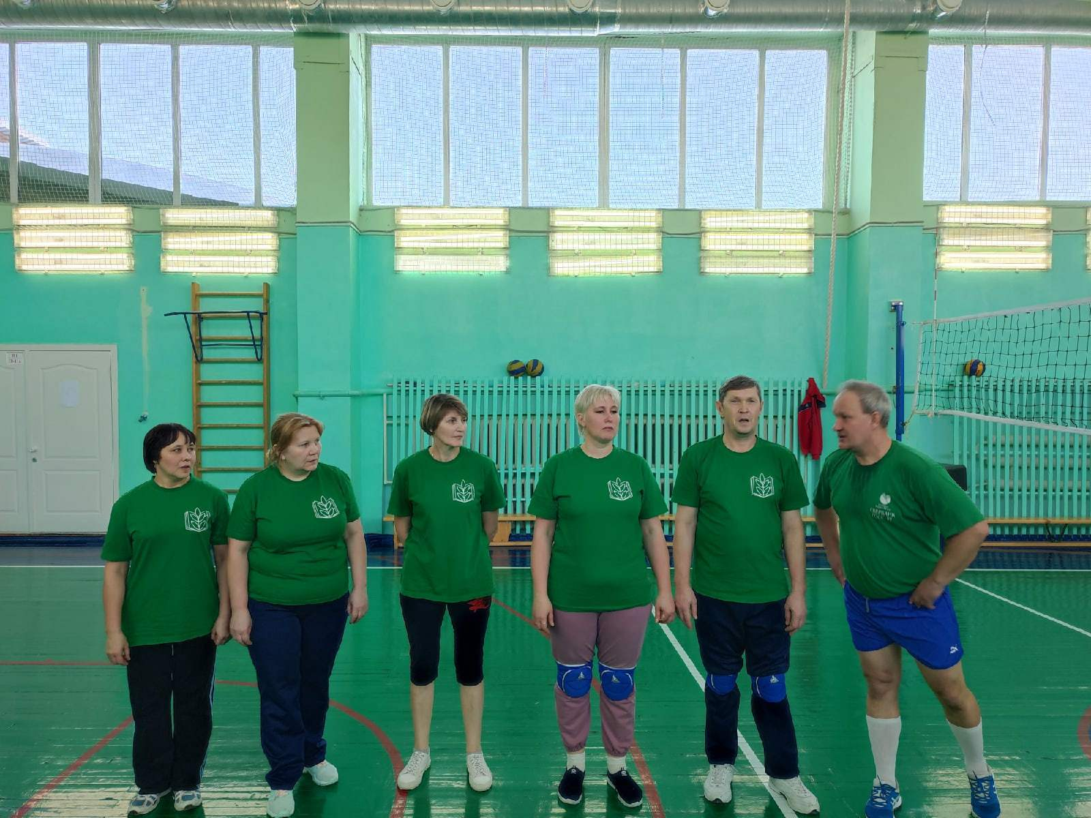
Наши активные участники мероприятий

Slide 22
Основные направления социального партнерства: руководителей ОО - профсоюза по направлению деятельности «Здоровьесбережение - каждому»
Создание условий для физического, психологического и социального благополучия сотрудников в режиме рабочего дня и отдыха.
3.Осуществление образовательной и просветительской деятельности, имеющей целью формирование мотивации здоровья и поведенческих навыков ЗОЖ среди сотрудников.
4.Содействие формированию ответственного отношения к своему здоровью на рабочем месте.
5. Формирование потребности самооценки уровня собственного здоровья.
6. Обеспечение санитарно-гигиенических условий работы, соблюдение правил ТБ, осуществление необходимых мер по охране здоровья и жизни работников, предусмотренных коллективным договором.

Slide 23
праздник Весны, Труда и Великой Победы!
1. Высланы поздравления от Комитета профсоюза в ОО организации,
членам ассоциации «Согласие», опубликовано поздравление в местной газете «Сылвенские зори».
2. Записано поздравление от имени Координационного Совета организаций профсоюза Кишертского округа.
3. Приняли участие в соревнованиях ветеранов труда, организованное окружным советом ветеранов – 29.04.2022г. в с.Усть-Кишерть ( 7 человек- педагогов пенсионеров);
4. Провели традиционный весенний сплав по одной из рек Башкирии – 21 человек ( 30.04.- 03.05.)
5. Выслали резолюцию ФНПР в школы округа для участия в голосовании.
6. Приняли участие в автопробеге. Присутствовали на митингах, где есть образовательные организации в территориях по случаю первомая и Дня победы.

Slide 24
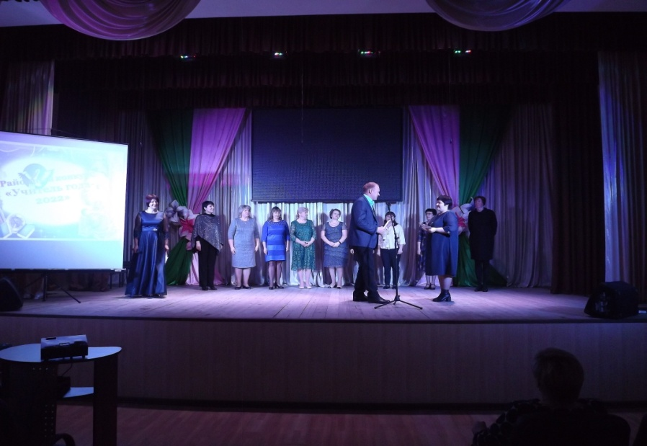
УЧИСЬ С ПРОФСОЮЗОМ!
РАЗВИВАЙСЯ С ПРОФСОЮЗОМ!
Традиция Конкурса «Учитель года» живет….
Профсоюзная организация отметила участников конкурса ценными подарками

Slide 25
Участницы и победительницы, члены профсоюза «Учитель года – 2022»

Slide 26
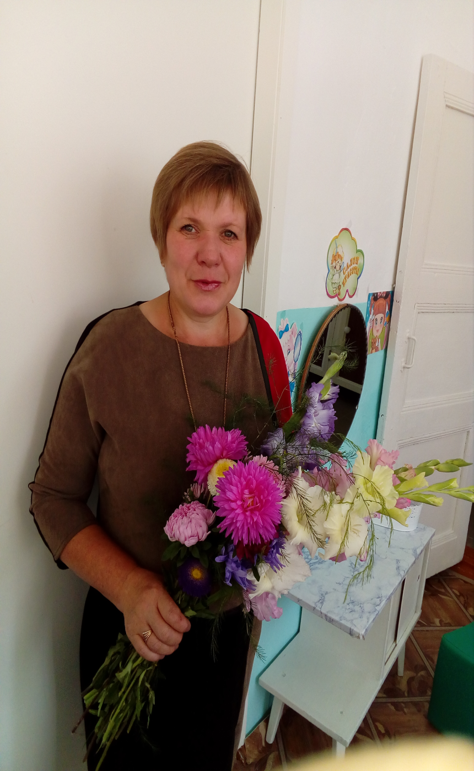
Гордеева Любовь Анатольевна
Воспитатель МБОУ «Кишертская СОШ имени Л.П.Дробышевского»
филиал Шумковская ООШ

Slide 27
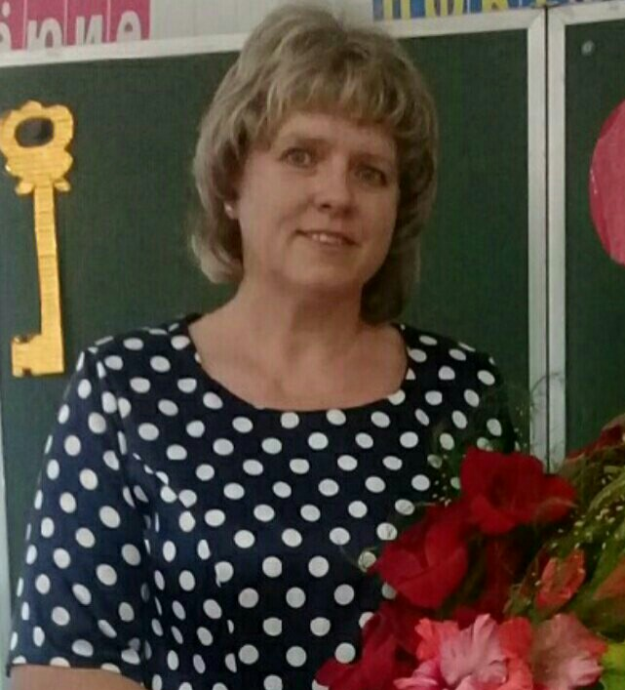
Номинация «Учитель общего образования»
Ладейщикова Ольга Васильевна
Учитель начальных классов МБОУ «Кишертская СОШ имени Л.П.Дробышевского»
филиал Посадская СОШ

Slide 28
Рубцова Александра Викторовна
Педагог-психолог МБОУ «Кишертская СОШ имени Л.П.Дробышевского»

Slide 29
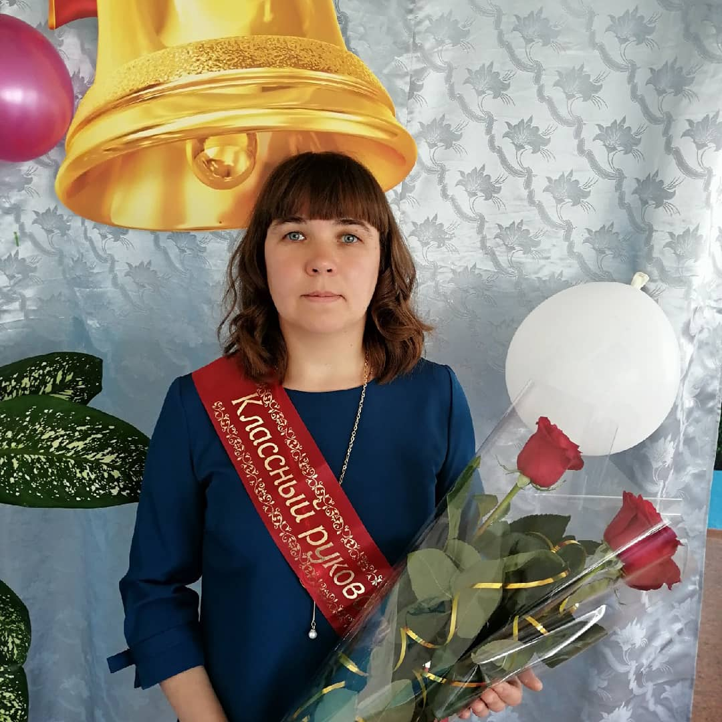
Шемелина Антонина Михайловна
Учитель МБОУ «Кишертская СОШ имени Л.П.Дробышевского»
филиал Шумковская ООШ

Slide 30
Мокроусова Ирина Николаевна
Педагог-библиотекарь МБОУ «Кишертская СОШ имени Л.П.Дробышевского»
филиал Кордонская СОШ

Slide 31
Грамотой Краевого Комитета профсоюза награждены:
Желтовских Алена Юрьевна – педагог-психолог МКОУ МКОУ « Посадская ОШИ для обучающихся с ОВЗ»
Шемелина Антонина Михайловна – учитель физкультуры, профгруппорг «Кишертской СОШ» имени Л.П.Дробышевского
Старцева Любовь Павловна – учитель химии-биологии МБОУ «Кишертской СОШ» имени Л.П.Дробышевского
Мазенина Ольга Павловна – учитель физкультуры МБОУ «Кишертской СОШ» имени Л.П.Дробышевского
Ермакова Татьяна Николаевна – председатель Кишертской ТО Общероссийского профсоюза образования

Slide 32
Благодарственными письмами Администрации Кишертского муниципального округа награждены члены профсоюза:
Падуков Олег Викторович – педагог-организатор МБОУ «Кишертская СОШ имени Л.П.Дробышевского»
Стругова Людмила Владимировна – учитель русского языка и литературы МБОУ «Кишертская СОШ имени Л.П.Дробышевского»
Россохина Галина Николаевна – учитель начальных класснов, ныне находящаяся на заслуженном отдыхе МБОУ «Кишертская СОШ имени Л.П.Дробышевского»

Slide 33
Почетной грамотой Федерации независимых профсоюзов России награждена
Ермакова Татьяна Николаевна – председатель Кишертской территориальной организации Профессионального союза работников народного образования и науки Российской Федерации –
за длительную и безупречную работу в профсоюзах

Slide 34
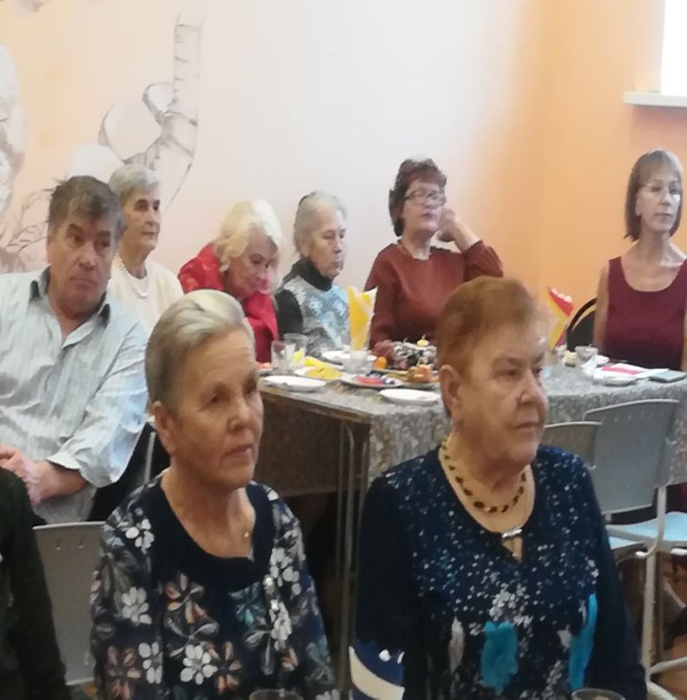
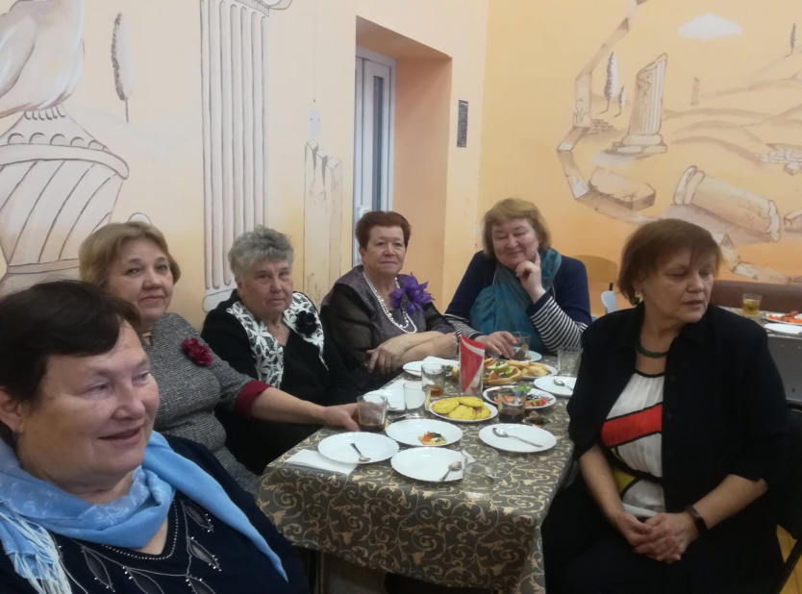
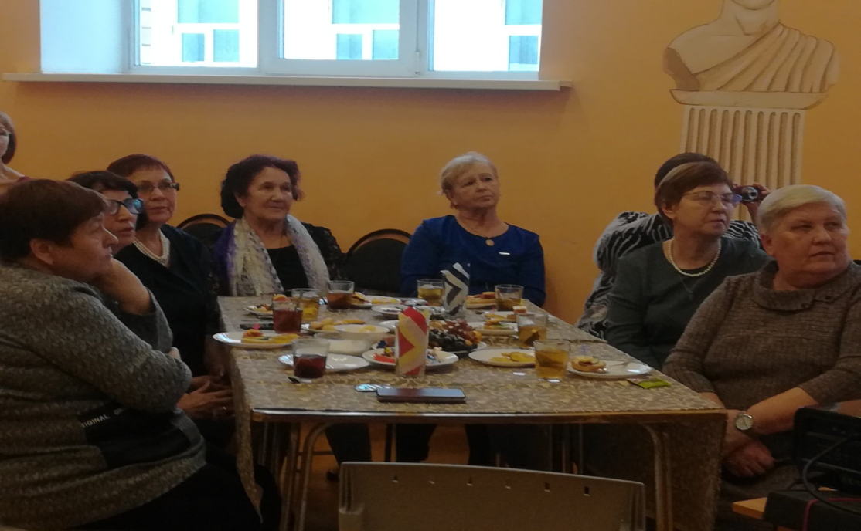
Предновогодний вечер-встреча ветеранов педагогического труда - декабрь 2022год

Slide 35
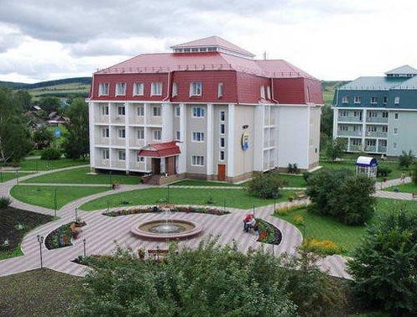
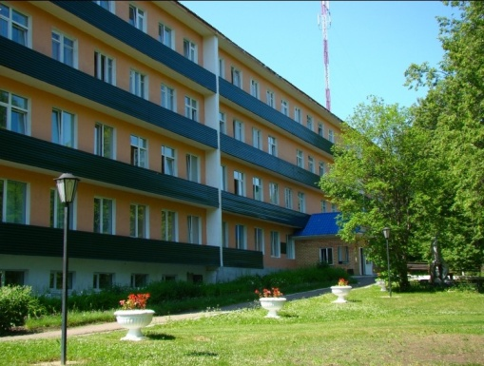
ОТДЫХАЙ С ПРОФСОЮЗОМ!
СКИДКИ от 20% до 50%
Курорт «Ключи
1 человек
10-14
дней
10-14
дней
Санаторий «Красный Яр»
1 человек – закон о санаторно-курортном лечении; 4 чел. -20% скидка; 1чел. – 50% скидка
Санатории ФНПР
( сайт profkurort.ru)
- 2 чел.
Поездки выходного дня,
Посещение культурно-развлекательных мероприятий

Slide 36
Виды отдыха и оздоровления работников образования в 2022 году
ЗАКОН
ОБ ОБЕСПЕЧЕНИИ РАБОТНИКОВ ГОСУДАРСТВЕННЫХ И МУНИЦИПАЛЬНЫХ
УЧРЕЖДЕНИЙ ПЕРМСКОГО КРАЯ ПУТЕВКАМИ НА САНАТОРНО-КУРОРТНОЕ
ЛЕЧЕНИЕ И ОЗДОРОВЛЕНИЕ
Принят Законодательным Собранием Пермского края 17 августа 2017 года
Ключи ( кол-во чел) | Красный ЯР | Санаторий Демид-ково | Санатории ФНПР | Усть-Качка | Теплоходные Круи-зы | Поездки выходного дня | Экскурсии
1 | 6 / 4 | - | 2 | - | - | Организа-торы председатели ППО | Организаторы проф-группорги

Slide 37
Основные направления деятельности в 2023 году по решению задач совершенствования профсоюзной деятельности на уровне ППО, профгрупп и ТО профсоюза:
Освоить навыки взаимодействия внутри профсоюзной работы в условиях новой структуры ТО профсоюза;
Осуществлять поиск и внедрение в практику новых форм работы с образовательными организациями по увеличению численности профсоюзного сообщества;
Активизировать участие членов профсоюза, молодых педагогов в разнообразных формах обучения, конкурсных мероприятиях как возможности пополнить свое портфолио, повысить профессиональный уровень; расширить возможности участия в бонусной программе «Профсоюз+»
В целях оптимального использования положений нормативных, локальных актов профсоюза продолжить их изучение, освоение в практике профсоюзной деятельности;
Совершенствовать взаимодействие с институтами гражданского общества, органами управления сферой образования на уровне округа;
Продолжить работу по формированию потребности в здоровом образе жизни, создании нормального психологического климата в трудовых коллективах;
Включиться в план мероприятий года педагога и наставника

Slide 38
ФНПР объявил 2023 год – годом социального партнерства в профсоюзах. Краевая организация Профсоюза вместе с территориальными организациями продолжит работать над укреплением корпоративной культуры через развитие современных востребованных направлений, повышающих авторитет организации, обеспечивающих увеличение численности членов профсоюза, в том числе выстраивая работу с молодыми, сохраняя и преумножая дополнительные гарантии членам Профсоюза, используя инструменты социального партнерства и мероприятия Года Учителя и наставника.

Slide 39
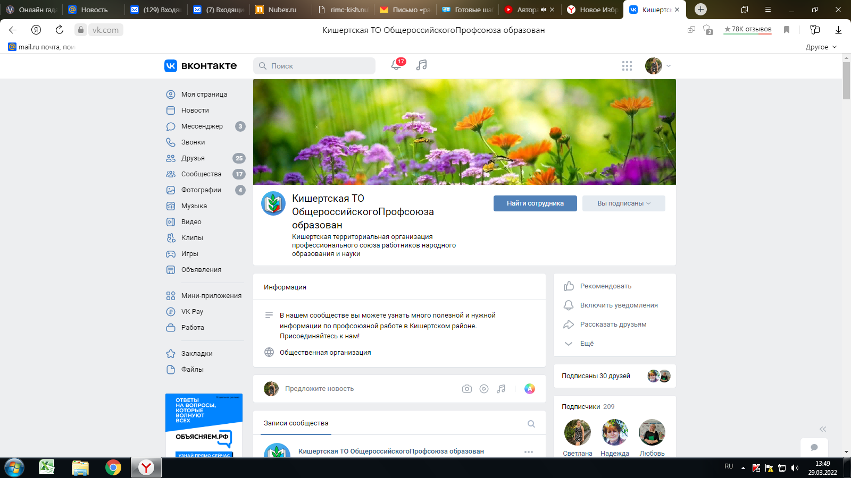
Наше профсоюзное сообщество всегда открыто для вас! Администратор сообщества в Контакте – Шистерова Светлана Николаевна.

Slide 40
Чтобы стать счастливым,
заполни руки работой,
сердце – любовью,
разум- целью,
память – полезным знанием,
будущее – надеждой и будь с
Нами в одной команде
С уважением и верой в вас,
Председатель ТО профсоюза
Татьяна Ермакова

Slide 41
Тел. 8 9504437288 Сайт: https://www.eseur.ru/permsk/ Группа ВКонтакте: https://vk.com/profobr59; Наш профсоюз; Совет молодых педагогов: https://vk.com/smp_perm
Благодарю за внимание!

